Slide 1
Dialéctica de la Ilustración
14 de Diciembre 2016 Pablo Bivort S. Teoría Sociológica II

Slide 2
Presentación del texto
Publicado originalmente bajo el título de “fragmentos filosóficos” en 1944.
Escrito en un contexto de retroceso y de hundimiento en la barbarie (Fascismo).
Escasa circulación del texto durante los años 40 y 50.
Preocupación de los autores por posibles malas interpretaciones del texto. (Contra-ilustracion conservadora y superación no dialéctica)
El texto se enmarca en la reflexión crítica sobre la modernidad. Planteando la posibilidad de “salvar” la ilustración tomando conciencia de su dialéctica.

Slide 3
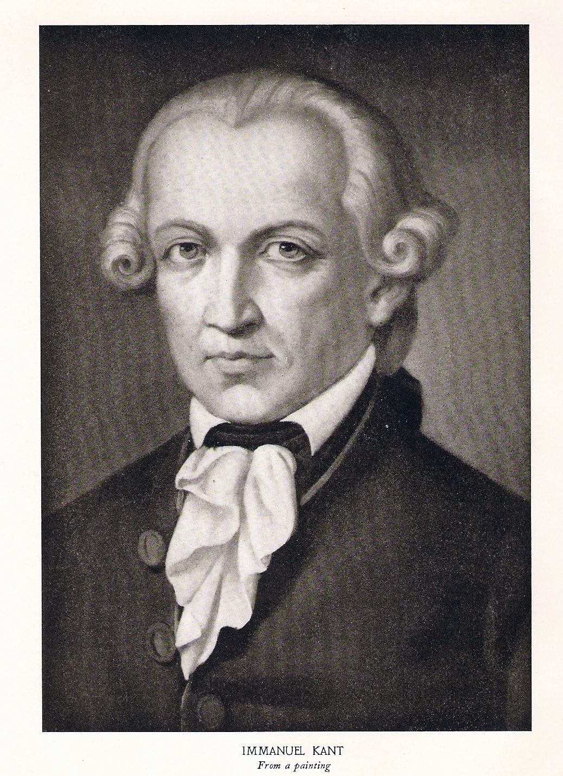
¿Qué es la Ilustración?
De acuerdo a lo planteado por Kant en su obra titulada ¿Qué es la ilustración?, la ilustración se caracteriza por la noción de autonomía
Capacidad de servirse del propio entendimiento, sin la dirección de otro. Se señala que el valor y la vocación que todo hombre tiene es la de pensar por sí mismo, es condición de esta autonomía la libertad de hacer uso propio de la razón.
Kant define la ilustración en relación a un cierto estado de tutela (minoría de edad) en el cual se habría mantenido autoritariamente la humanidad. Y define tal estado de tutela como una incapacidad de la humanidad de servirse de su propio entendimiento sin la dirección de otro.

Slide 4
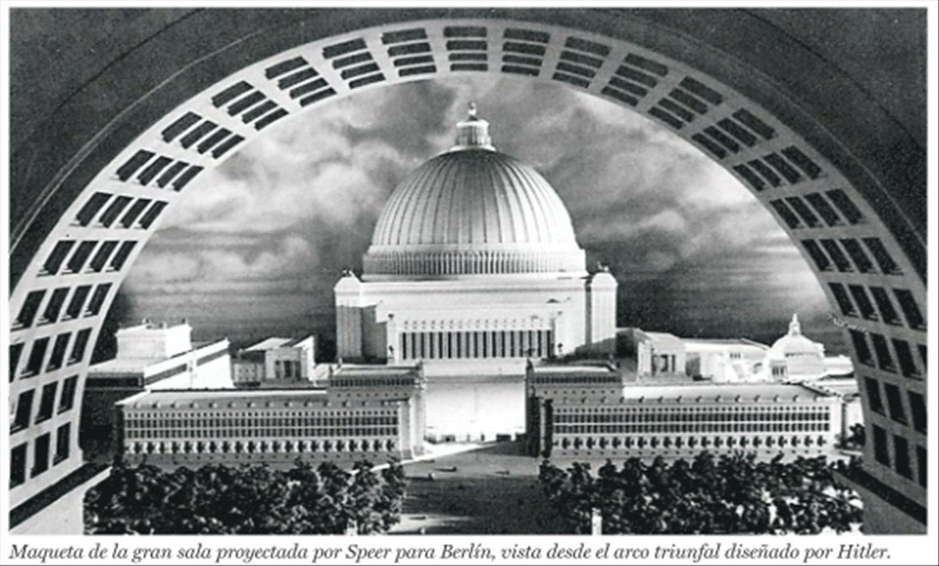
¿Por qué la humanidad, en lugar de alcanzar un estado verdaderamente humano, se hunde en una nueva forma de barbarie?
Preocupación por la razón y su origen, que sitúan en el afán del hombre de dominar la naturaleza.
Esta vocación de la razón por un enseñoramiento del mundo implicaría como programa un desencantamiento del mundo para someterlo bajo su dominio.
En la ilustración el conocimiento se transforma en poder. La naturaleza queda reducida a pura materia o sustrato de dominio.

Slide 5
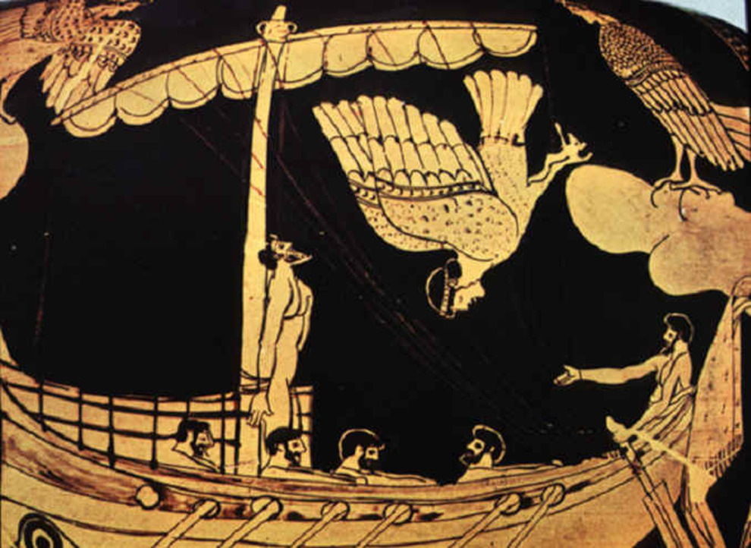
El Mito es ya Ilustración…
En el mito hay ya un momento de ilustración, es el primer estadio de la ilustración. Por lo tanto, los mitos que caen víctimas de la ilustración eran ya productos de esta. En ellos late ya la aspiración al dominio pues buscaban narrar, contar el origen y por lo tanto explicar, en ese sentido controlar y dominar como se hace explicito con el paso del mito a las mitologías, de la narración a la doctrina, de la contemplación a la racionalización. Se impone la lógica discursiva, el cálculo. “el mito se disuelve en ilustración y la naturaleza en mera objetividad”.

Slide 6
La Ilustración recae en Mitología
No es una contradicción sino la contraparte de la tesis anterior.
El proceso de la entera civilización europea se ha desarrollado bajo el signo de dominio y de la reductio ad hominem y ha terminado por eliminar no solo el mito, sino todo “sentido” que trascienda los hechos brutos.
La ilustración misma ha caído victima de su propia lógica reductora y ha retornado a la mitología, a la necesidad y la coacción de la que pretendía liberar a los hombres. Se reduce por lo tanto bajo esta máxima incluso a los mismos conceptos de la ilustración, quedando atrapada como una mitología.
La propia mitología ha puesto en marcha el proceso sin fin de la ilustración, en el cual toda determinada concepción teórica cae con inevitable necesidad bajo la critica demoledora de ser solo una creencia, hasta que también los conceptos de espíritu, de verdad, e incluso el de ilustración, quedan reducidos a magia animista.

Slide 7
De la Teoría Crítica a la Filosofía Negativa de la Historia.
Rupturas y continuidades respecto al pensamiento de Adorno y Horkheimer.
El proyecto de la teoría crítica era introducir razón en el mundo. Horkheimer buscaba introducir razón en el mundo, buscando una compenetración entre filosofía y ciencias sociales. Que la filosofía social se convirtiera en “investigación social”.
La postura de Adorno en cambio no implicaba superar la filosofía en las ciencias sociales, sino preservarla frente a ellas. La filosofía encierra una verdad que escapa a las ciencias.
Se da en este trabajo en conjunto un acercamiento de Horkheimer a la postura más netamente filosófica de Adorno, una progresiva “refilosofización” de la teoría crítica.

Slide 8
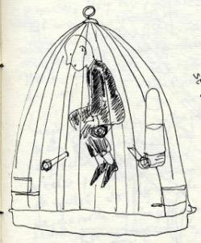
El paso hacia la dialéctica de la ilustración está profundamente marcado por el contexto de barbarie: El avance del nazismo, la perversión del socialismo en el estalinismo y por la asombrosa capacidad integradora y manipuladora de la cultura capitalista en la sociedad avanzada norteamericana.
Se cierra para Horkheimer la esperanza en un cambio sustantivo hacia una sociedad humana, las condiciones históricas sobre las que se sostenía su proyecto de teoría crítica se desvanecían.
Horkheimer amplía su crítica a la razón burguesa a una crítica a la razón como tal. Horkheimer termina por lo tanto compartiendo la filosofía negativa de la historia de Benjamin y Adorno.
Rescatan de Weber el diagnóstico de la modernidad como proceso de racionalización
El problema de esta transformación es que tiene el peligro de llegar a un punto muerto.

Slide 9
Dialéctica de la Ilustración o Aporía de la Ilustración
Horkheimer y adorno dejan su base de la crítica de la economía política, la critica marxiana de la ideología y entran en el terreno de la crítica radical de Nietzsche a la razón occidental. Un proceso de ruptura con la teoría crítica. Su crítica se convierte en una crítica total.
Lo que en la teoría crítica era una limitación histórica de la ilustración es incrustado aquí de tal modo en la estructura misma o configuración interna de la razón.
Esta “ontologización” de la crítica a la ilustración no solo hacía superfluo el proyecto de investigación empírico de la teoría crítica sino que lo hacía imposible. De esa aporía arranco, por eso, el esfuerzo de la segunda generación de la escuela por resolver esta situación.
La aporía en que queda inmersa la dialéctica de la ilustración refiere a la autodestrucción de la ilustración.
Si en efecto la entera historia de la racionalidad occidental es al mismo tiempo un proceso de derrumbe de la razón y de regreso al mito, la crítica ideológica pierde la instancia utópica. Se privaría la posibilidad de ilustrar a la ilustración sobre sí misma. Los autores fueron plenamente conscientes de esta dificultad.

Slide 10
Preservar “el momento de verdad” de la Ilustración
Posteriormente Horkheimer elaborará en la critica a la razón instrumental una distinción entre razón objetiva o autónoma y razón subjetiva o instrumental que evitaba el carácter paradójico de la dialéctica de la ilustración, se podía denunciar el proceso moderno de racionalización como el proceso de la progresiva formalización e instrumentalización, y consiguientemente liquidación de la razón sin caer en la aporía de la autodestrucción de la razón.
La “Salida” que propondrá Adorno no tiene que ver con un rescate del concepto de razón si no al estilo de Benjamin con una salida estética o lúdica.
Leyendo detenidamente la dialéctica de la ilustración se deja entrever que el proceso de autodestrucción de la razón es posible porque la razón no es en sí y totalmente razón dominante, destructora sino que hay en ella un momento de verdad que, aunque oculto, aflora en determinados momentos históricos y puede rescatarse mediante el recuerdo.
Esta “utopía oculta en el concepto de razón” es la instancia que sostiene toda la dialéctica de la ilustración en su pretensión ilustrada y emancipadora y hace posible el objetivo de preparar un concepto positivo de razón.

